Slide 1
RO RO
RO-RO Gemilerinin Dizaynı, Yapısal Özellikleri
RO-RO gemilerinin yükleme-boşaltma kolaylıklarının sağlanması, limanda kalma süresini azaltmakta, bu da giderlere yansımakta, ayrıca sefer sayısı artmakta ve gemi sahibine daha çok kazandırmaktadır. Yük ve konteyner gemilerinde gidilen limanda yük
bulamama riski bulunurken, RO-RO tipi gemilerde tarifeli seferlerin olması bu gibi durumları önler.
Konteyner gemilerinin öncüsü olarak ortaya çıkmalarına rağmen, konteyner yükü ile birlikte taşınan treyler nedeniyle, RO-RO gemilerinde taşıma verimi % 40 daha düşüktür. Konteyner gemilerinde ara güvertelere ihtiyaç olmaması ve düşey yükleme boşaltma sistemi taşıma verimini daha da arttırır. Bu nedenlerden dolayı RO-RO gemileri, konteyner gemileri kadar yaygınlaşmamıştır. Yine de yük ve aracın birlikte taşınması gereken hatlarda, RO-RO gemileri en uygun seçim olarak görünmektedir

Slide 2
RO RO
RO-RO Gemilerinin Dizaynı, Yapısal Özellikleri
Gemi boyutu ile ilgili olarak incelenmesi gereken noktalar;
a) Rampa eğimleri.( rampa eğimi ni düzeltici etki gemilere alınan balas ile sağlanır.)
b-) Sabit rampalar etrafındaki hacim kaybı.
c-) Araç asgari dönüş dairesi.
d-) Yük birimleri yönünden güverte yükseklikleri.
e-) Yükleme / boşaltmada sırasındaki geminin dengesi ve yan yatması olarak sıralanabilir

Slide 3
RO RO
RO-RO Gemilerinin Dizaynı, Yapısal Özellikleri
Genellikle 18-22 knots arasında seyredecek şekilde gerekli makine ve sevk sistemleriyle donatılır ve dizayn edilirler. Günümüzde hızları 25 knots’a kadar çıkabilen RO-RO Yolcu gemileri Avrupa’da hizmet vermektedir.
-RO-RO gemisi dizaynındaki önemli faktörler arasında; makinenin özgül yakıt sarfiyatı ve bakım tutum masrafları gelir.(kullanılan malzemenin fiyat farkı, makinenin büyüklüğüne göre daha fazla parçalardan oluşması, yakıt cinsi)
-Trafiği sıkışık limanlarda, römorkörsüz manevra işlemini kolaylaştırmak(ve liman masrafını azaltmak) için baş / kıç iticiler gereklidir. Ayrıca, RO-RO gemilerinde havalandırma sisteminin yükleme ve boşaltmada önemli bir rolü vardır

Slide 4
RO RO
RO-RO Gemilerinin Dizaynı, Yapısal Özellikleri
-Günümüze kadar, RO-RO gemilerinin çoğu ortalama ticari yaş kabul edilen 15 yıl için dizayn edilmiştir. Yıpranma süreci ise 10-15 yıl olarak kabul edilmiştir. Oysa RO-RO gemilerinin 20 yıl ve daha fazla hizmet yaptıktan sonra hurdaya ayrıldıkları da pek çok örnekle gerçektir
Dizaynlarda ne kadar emniyete yönelik iyileştirmeler yapılmış olursa olsun, RO-RO gemisinin tüm personeli çok iyi eğitilmiş ve emniyet koşullarına uyum sağlanmış düzeye gelinceye kadar kazalar meydana gelmeye devam edecektir.

Slide 5
RO RO
Yakınyol Deniz Taşımacılığının Özellikleri
Yakınyol düzenli hat deniz taşımacılığına ilişkin bazı özellikler aşağıda sıralanmıştır.
İntermodal Bir Taşımacılıktır. Yük, eğer yakınyol taşıması için kapıdan kapıya teslim koşullarıyla yüklenmişse, bir yakınyol gemisi ve bir tır kullanılır. Yani deniz yolu ve karayolu beraber kullanılır. Demiryolu ve iç suyolu taşımacılığının da dahil edilebileceği düşünülürse, yakınyol deniz taşımacılığı multimodal bir taşımacılık niteliğine sahiptir.(intermodal taşımacılığı örnekleri?)
Yakınyol taşımacılığı Avrupa ülkeleri arasındaki kargo taşımacılığına odaklanmıştır.

Slide 6
RO RO
Yakınyol Deniz Taşımacılığının Özellikleri
3. Kapıdan kapıya taşımacılığa uygundur. Yakınyol deniz taşımacılığı, kapıdan kapıya veya kara taşımacılığındaki gibi fabrikadan fabrikaya yük taşımacılığı modeline dayanmaktadır. Bunun için hızlı ve modern gemilerin kullanımına gerek vardır. Böylece teslim alımdan teslim etmeye kadar intermodal taşımacılık birleştirilmiş olur. Böylece taşıma süresi ve maliyetlerde bir azalma imkânı sağlanır.
4. Konteyner / Treyler Kullanımına Müsaittir. Kara taşımacılığı ile kombine taşımacılık yapılabileceği düşünülerek; çeşitli ölçülerde konteyner, palet veya treyler kullanılabilir.

Slide 7
RO RO
Yakınyol Deniz Taşımacılığının Özellikleri
5. Geniş hacimlerdeki ürünler yakınyol gemileri ile taşındığında
ithalatçı/ihracatçı karada sahip olacağı depo ile gidereceği stok ihtiyacını azaltarak, maliyetlerini kesebildiği gemideki yükünün hacmi ile yüzen bir depoya sahip olmuş olur. Bu bakımdan Kıta Avrupası içindeki kısa mesafelerde, karayolu, demiryolu ve iç suyolu taşımacılığı, stok maliyetlerini düşürmesi bakımından daha uygun bir yoldur.
6. Kara taşımacılığına güçlü bir alternatiftir. Avrupa için kara yollarındaki sıkışıklık özellikle kuzey-güney ve doğu-batı aksında kötüye gitmektedir.
Ayrıca kara taşımacılığı için Alp Dağları birtakım zorluklara sebep
olmaktadır. Yakınyol deniz taşımacılığı kullanıldığı takdirde en uzun
mesafe su yoluyla kat edilir ve denizlerde, karayollarındakine benzer bir trafik sorunundan söz edilemez.

Slide 8
RO RO
Yakınyol Deniz Taşımacılığının Özellikleri
Yakınyol deniz taşımacılığının karayolları taşımacılığına göre
karşılaştırıldığı 5 avantajı vardır .
(1) coğrafi avantaj,
(2) finansal avantaj,
(3) enerji tasarrufu,
(4) çevresel faktörler,
(5) atıl kapasite kullanımı ile birlikte yaratacağı istihdam.

Slide 9
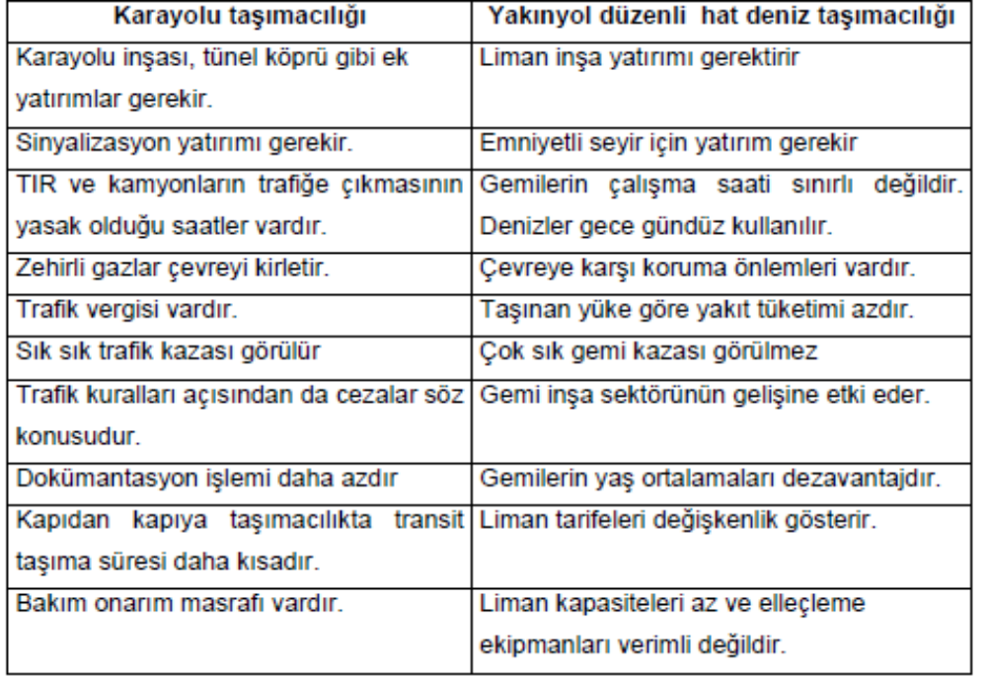
RO RO
Yakınyol Deniz Taşımacılığının Özellikleri

Slide 10
RO RO
Yakınyol Deniz Taşımacılığının Özellikleri
Yakınyol deniz taşımacılığının güçlü yanları şu şekilde sıralanabilir.
Yakın limanlar arası hızlı taşımacılık
Kara taşımacılığından daha ucuz
Daha güvenli
Çevre kirliliğine yol açmayan
Garantili transit süreler
Yatırım maliyetleri düşük

Slide 11
RO RO
Ro-Ro pazarının gelişmesindeki nedenler şu şekilde sıralanabilir.
• Hem taşıyan için de taşıtan için de maliyet avantajlı bir taşımacılık şeklidir.
• Taşıma maliyetleri düşüktür.
• Hizmet kalitesi geliştirilmeye uygundur.
• Kapıdan kapıya taşımacılığa ve kombine taşımacılığının bir bağlantısıdır.
• Konsolidasyona ve grupaja uygundur.
• Limanda elleçleme ekipmanı maliyetleri düşüktür.
• Farklı tiplerdeki yükler için uygundur.

Slide 12
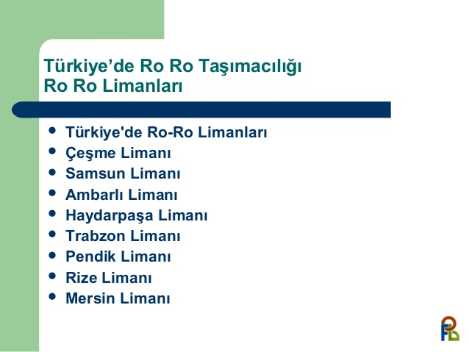
RO RO

Slide 13
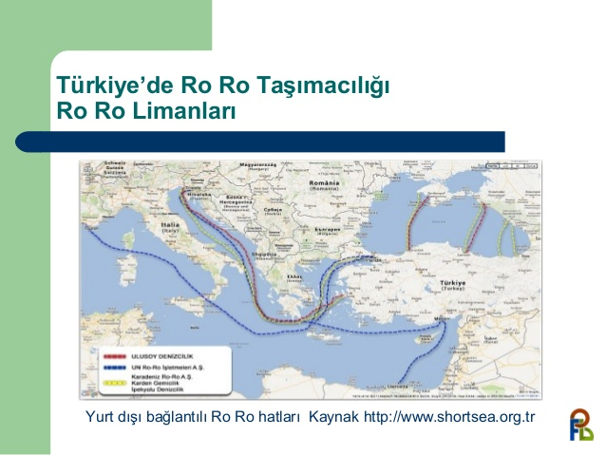
RO RO

